Slide 1


Naar Buiten®
veldwerk & natuurbeleving
Karel Leeftink & Wiet van Bragt
NIBI-conferentie 16 mei 2014 'Vaardig in het vmbo'

Slide 2
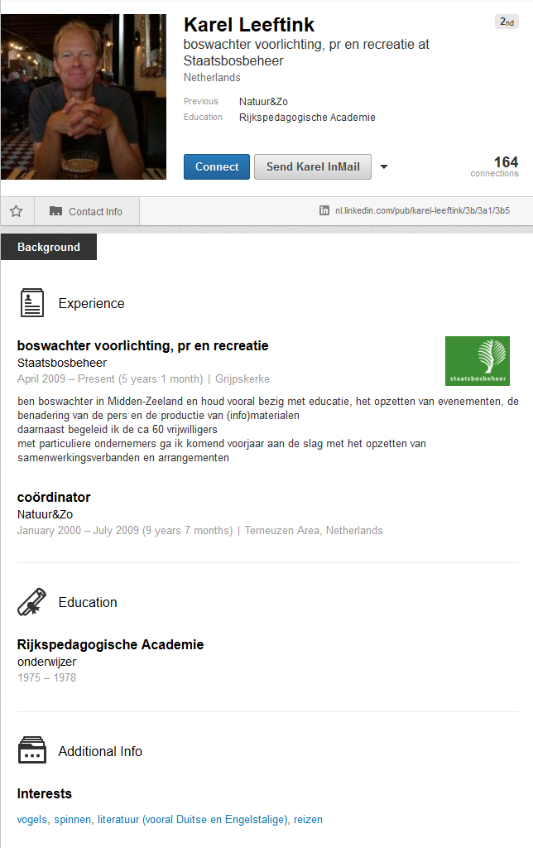
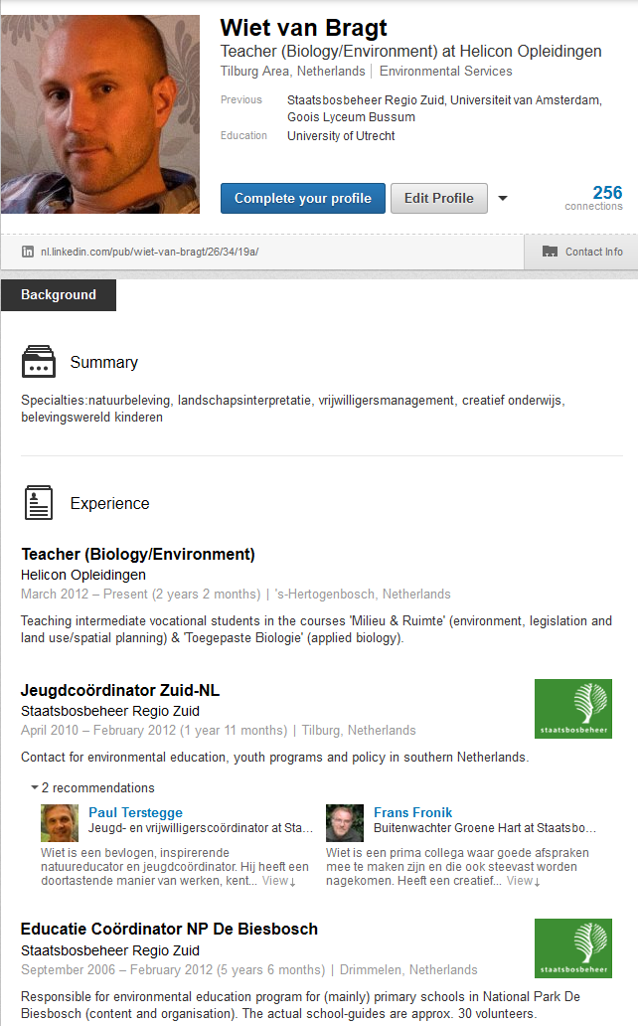

Slide 3
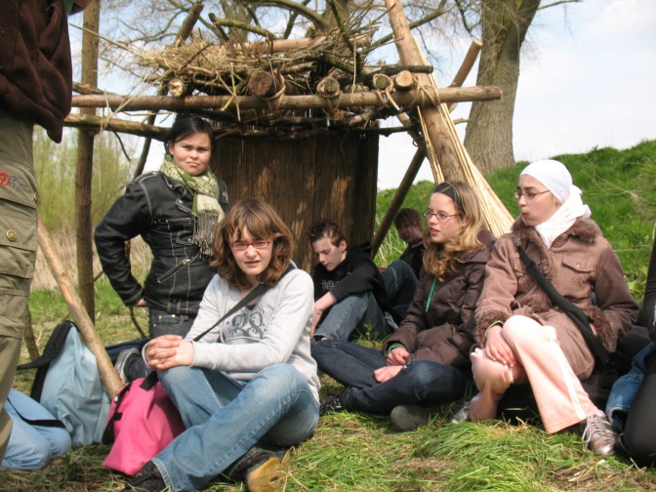
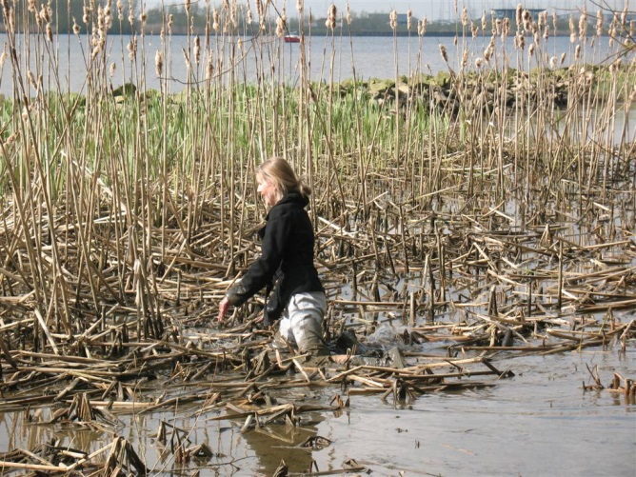
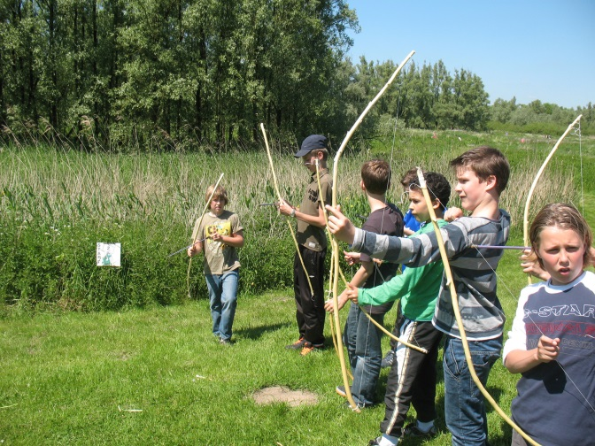
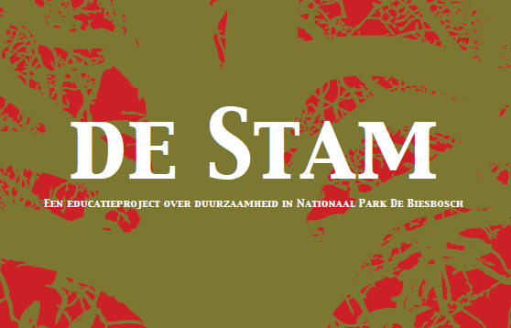
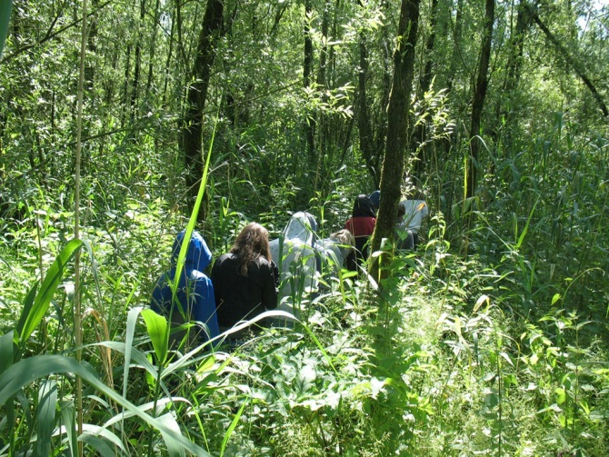
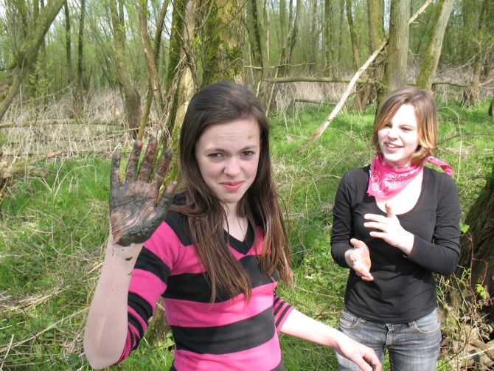
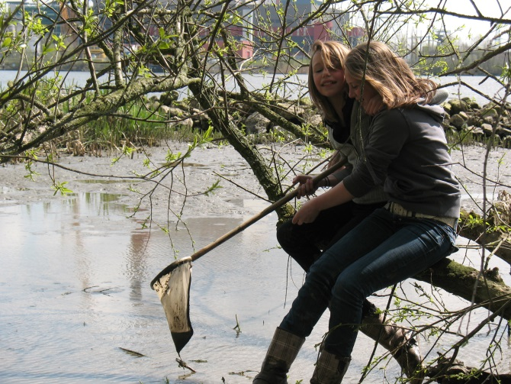
Succesvolle buitenactiviteiten met een klas (1)

Slide 4
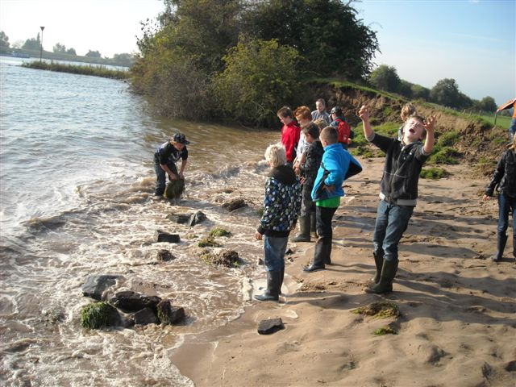
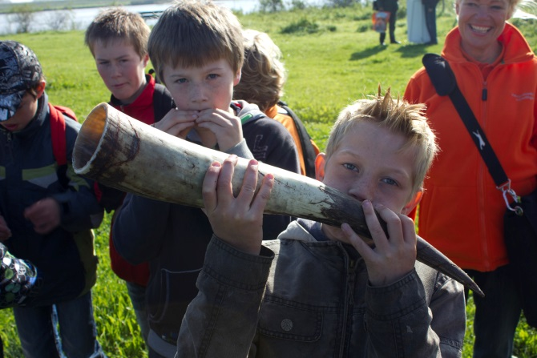
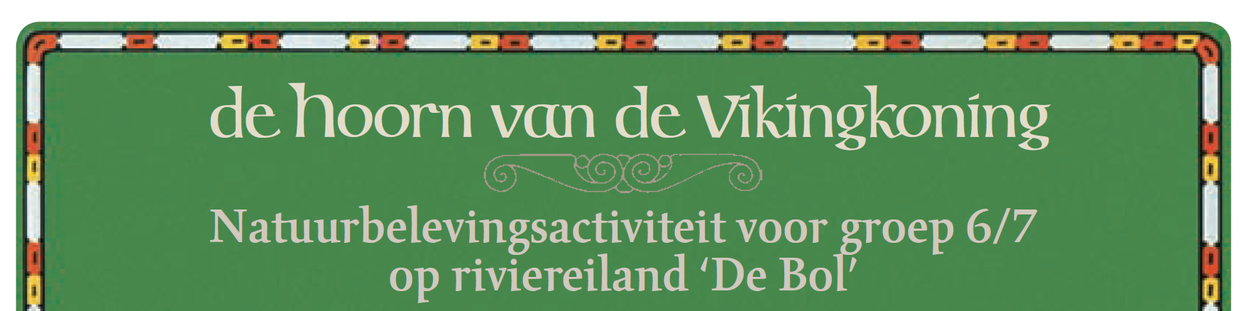
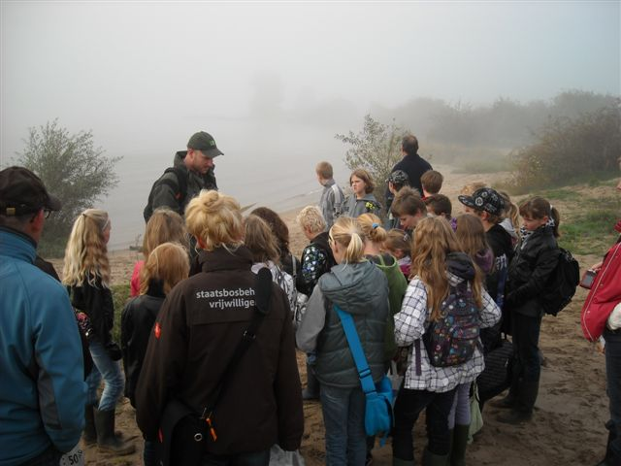
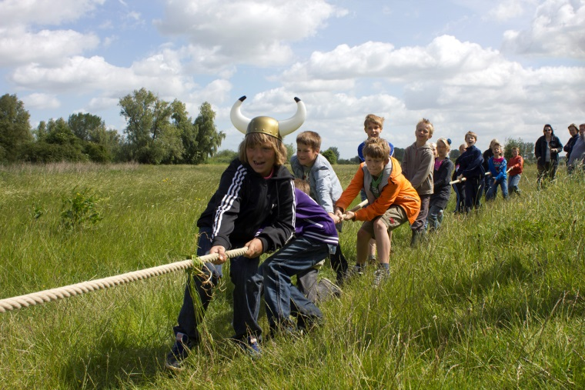
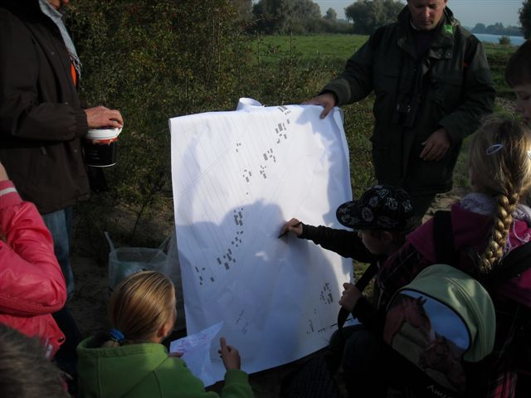
Succesvolle buitenactiviteiten met een klas (2)

Slide 5
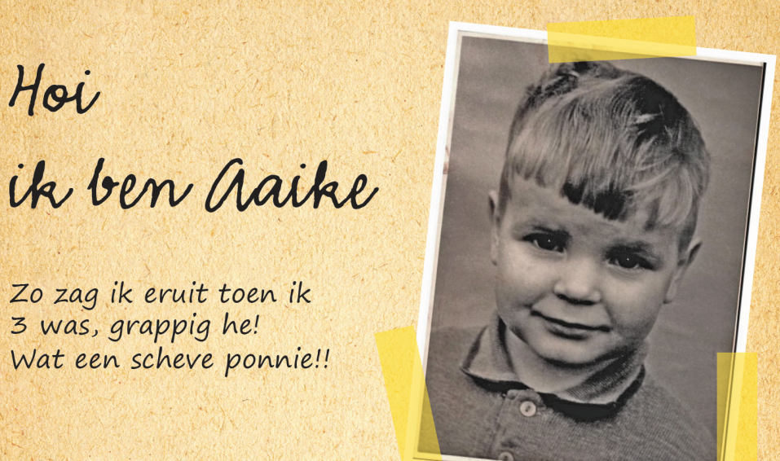
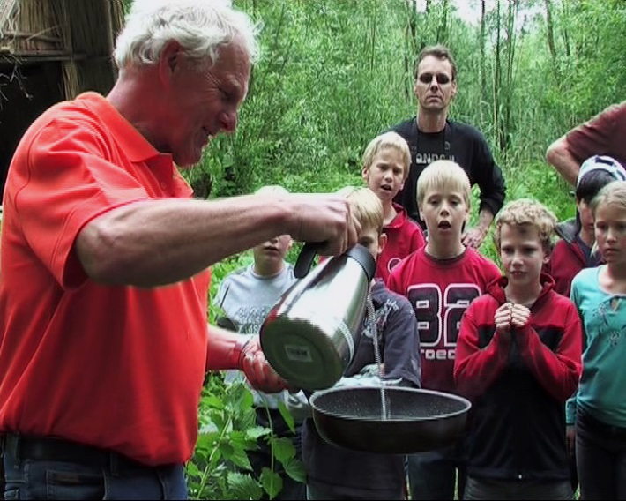
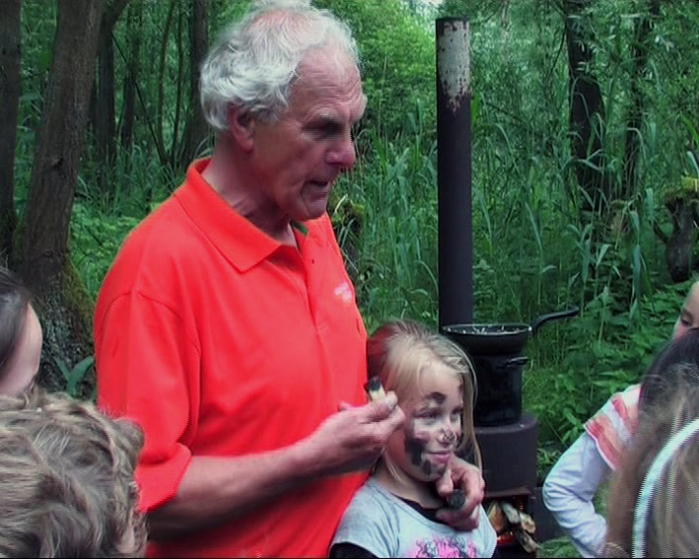
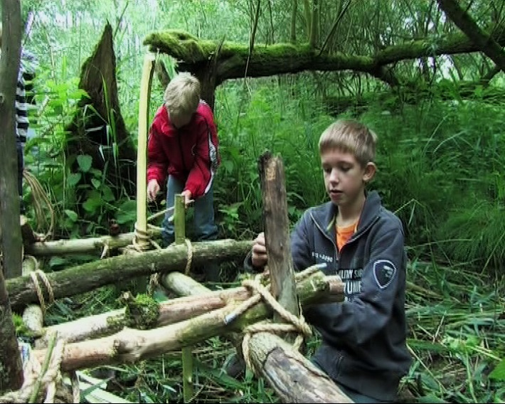
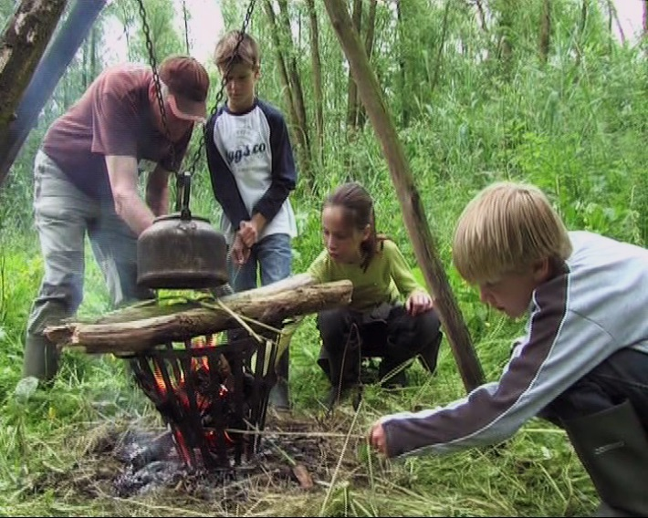
Succesvolle buitenactiviteiten met een klas (3)

Slide 6
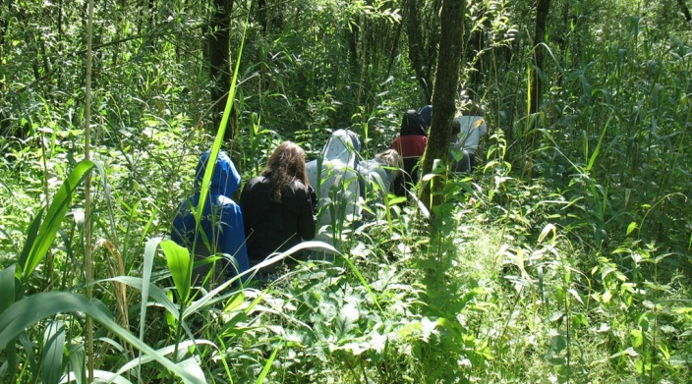
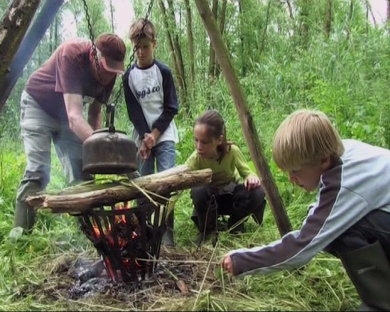


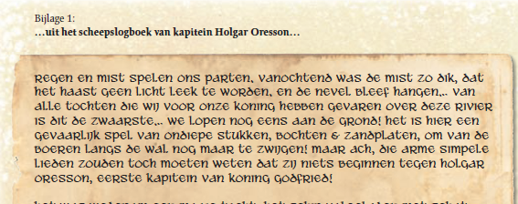

Wat maakt een succesvolle activiteit?
Spanning en avontuur
Actie en competitie
Thema en historie

Slide 7
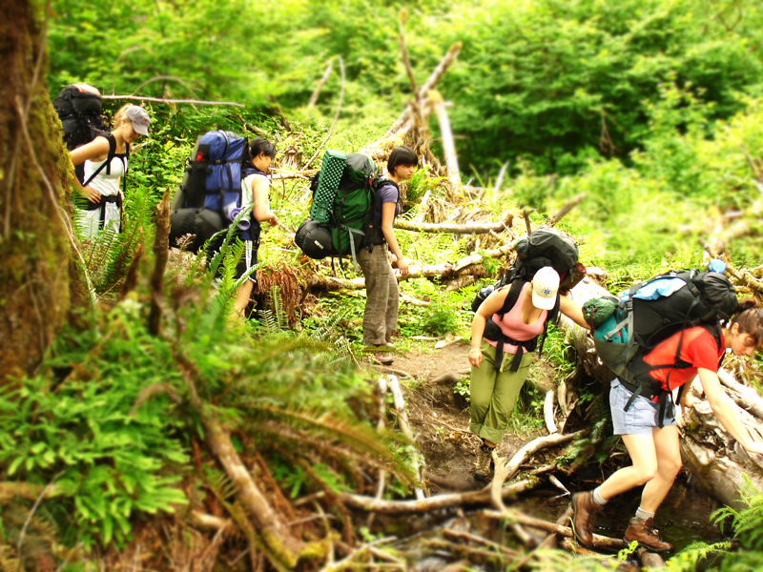
Achtergrond: Jeugd & Natuur (1)
Ontwikkeling van verschillende natuurwaarden (Kellert):
3-6 jaar: gebruikswaarde, beheerswaarde, bedreigende natuur
6-12 jaar: humane waarde, esthetische waarde, symbolische waarde, kenniswaarde
13-17 jaar: morele waarde (plus verdieping van kenniswaarde: nu ecologisch)
Morele natuurwaarde = zingeving, natuur willen beschermen en met respect behandelen. Besef van ethische verantwoordelijkheden wordt bewuster.
De meeste jongeren zijn daarbij gesteld op uitdagende en min of meer gevaarlijke ‘outdoor’ activiteiten, waarin zij zichzelf meten met de natuur.
Notes:
Natuurwaarden en -beelden van jongeren
- Stephen Kellert formuleerde de volgende natuurwaarden, en gaf tevens een indicatie hoe deze waarden zich bij kinderen en jongeren ontwikkelen:
Ontwikkeling tussen 3-6 jaar:
· Gebruikswaarde: de natuur als hulpbron (‘resource’) van materialen, energie, voedsel, geneesmiddelen, etc.
· Beheersingswaarde: beheersing en controle van de natuur, veiligheid, onafhankelijkheid, autonomie.
· Bedreigende natuur (‘negativistic’): vrees voor en afkeer van de natuur, voorzichtigheid, erkennen macht van de natuur.
De materiële/ fysieke behoeften van het kind, het vermijden van bedreiging en gevaar en het verwerven van gevoelens van beheersing, beschutting en zekerheid staan voorop.
Vertrouwde en sterk gedomesticeerde planten en dieren en plekken hebben de voorkeur van kinderen.
Ontwikkeling 6-12 jaar (cruciale ‘middle childhood’ fase):
· Humanistische (of ‘humane’) waarde: emotionele verbondenheid met de natuur – intimiteit, vriendschap, geven en ontvangen, vertrouwen, rol in intermenselijke relaties,
· Esthetische waarde: zintuiglijke aantrekkingskracht van de natuur, leidend tot geraakt worden, waaronder genieten.
· Symbolische natuur: natuur als bron (‘source’) voor verbeeldingskracht, verhalen, rituelen, taal.
· Informatie- / kenniswaarde (‘naturalistic’ en ‘scientific’ samengenomen): de natuur die uitdaagt tot ontdekken en onderzoeken, tot onderdompeling in de natuur of tot kritisch denken en systematisch onderzoek zoals in de
natuurwetenschap.
‘Een kritische periode in de ontwikkeling van het zelf en voor de relatie van het individu met de natuur. De verwondering van het jonge kind wordt in deze fase getransformeerd tot een besef van exploratie en onderzoek …. het ontdekken van een nieuwe wereld’ (Sobel, 1993, p. 159).
Zie ook de ontwikkelingsvisie van Kieran Egan, die de voorkeur van en betekenis van verhalen voor kinderen als uitgangspunt voor zijn fasering neemt en de ‘middle childhood’- fase typeert als ‘romantic understanding’, Egan, 1988), het laten zien wat je kunt (competentie), los van de voortdurende zorg en controle van volwassenen zijn hier belangrijk (Erikson, 1974).
Kinderen kunnen in deze fase natuurervaringen opdoen - vaak momenten -die blijvende sporen nalaten.
Ook houden de kinderen in deze fase van verhalen, legendes, mythen en bedenken zelf ook verhalen die vaak verbonden worden met plekken in de omgeving.
Ontwikkeling 13-17 jaar:
· Morele waarde: ethische en spirituele relatie met de natuur – zingeving, natuur willen beschermen en met respect te behandelen, verbondenheid (plus: verdieping kenniswaarden op ecologisch gebied).
Jongeren kunnen op grotere tijd- en ruimteschalen denken en hun besef van ethische verantwoordelijkheden voor de natuur wordt bewuster, ‘onpartijdiger’ en meer vanuit een besef van rechtvaardigheid bezien.
De meeste jongeren zijn gesteld op uitdagende- en min of meer gevaarlijke ‘outdoor’ – activiteiten, waarin zij zichzelf meten met de natuur: wildwaterkanoën, bergbeklimmen, zeezeilen, wadlopen, ‘survival’.
>> Kees Both, Beuningen: Stichting Oase, interne publicatie (2003): “Natuureducatie en Jeugdzorg – een inventarisatie.”
- Volgens Marjan Margadant zijn er bij jongeren (13-18) drie verschillende natuurbeelden te onderscheiden: een beperkt natuurbeeld, een uitgesproken romantisch natuurbeeld en een ruimer natuurbeeld. Een beperkt natuurbeeld is het meest voorkomende natuurbeeld. Dat natuur en milieu alles met elkaar te maken hebben, is voor jongeren met een beperkt natuurbeeld moeilijk voorstelbaar. Zij maken een groot onderscheid tussen natuur en milieu. Het is voor hen niet duidelijk dat verbetering van het abiotische milieu goed is voor de levende natuur en dat omgekeerd natuur van een hoge kwaliteit gunstige gevolgen kan hebben voor abiotische aspecten.
>> Margadant (1994): “Natuur en milieu uit de eerste hand. Denkbeelden, belevingen en leerwensen van dertien- tot achttienjarigen”
Belang van natuurbeleving op jonge leeftijd & vervolg in adolescentie
- Natuurbeleving op jonge leeftijd is essentieel voor de betrokkenheid en verantwoordelijkheid van mensen bij de natuur op latere leeftijd (o.a. Margadant)
- In 2006 namen 8 natuurorganisaties daarom het inititatief genaamd ‘Nationale Uitdaging’ om het mogelijk te maken dat elk kind in NL voor zijn/haar 12e jaar minimaal 1 ‘topervaring’ in de natuur heeft gehad.
- Jaap Rohof van St. wAarde heeft onderzocht of de topervaringen ook daadwerkelijk blijven hangen bij jongeren (14-18), en hoe NME onderwijs hierop kan inspelen.
- Van belang is om in deze leeftijdsgroep het delen van topervaringen mogelijk te maken. Dit gaat gemakkelijker bij HAVO/VWO klassen. De uitdaging in het MBO ligt erin om deze uitwisseling te koppelen aan een activiteit (omdat een gemiddelde vmbo-leerling sneller vraagt om/zoekt naar een concrete opdracht, iets tastbaars).
>> Jaap Rohof, Stichting wAarde (2008): “Sprekenderwijs”
Waarde van natuurervaringen
In de literatuur (Kellert, in: Kahn/Kellert, 2002) wordt onderscheid gemaakt tussen (in volgorde van effectiviteit in attitudeverandering):
-Directe natuurervaringen: direct zintuiglijk, spontaan (alledaags, ‘natuurlijk’, grotendeels ongepland) contact met
planten, dieren en habitats die een grote mate van natuurlijkheid hebben. Hierbij valt te denken aan vrij spel op een
‘wild landje’, in een natuurtuin, een bosje of grasland, langs een beek, in een park. Er komen daar planten en dieren
voor die niet door mensen gecontroleerd worden.
-Indirecte natuurervaringen: direct zintuiglijk contact met levende wilde planten, dieren en habitats, maar dan in een
beperkter, door volwassenen geprogrammeerde en georganiseerde context. De natuur is in deze situaties meestal sterker
en doelgerichter vormgegeven en beheerd: in botanische tuinen, dierentuinen, bezoekerscentra, in de tuin bij huis, etc.
-Natuurervaringen uit de tweede hand (‘vicarious’), zonder direct zintuiglijk contact: in musea, via boeken, av-media en
elektronische media – soms realistisch, vaak ook metaforisch en symbolisch.
>> Kees Both, Beuningen: Stichting Oase, interne publicatie (2003): “Natuureducatie en Jeugdzorg – een inventarisatie.”
Invulling natuuractiviteiten voor jongeren
- Beroepskrachten van WILDzoekers, Stichting Ecokids Nederland, EO-Ronduit & Scouting Nederland geven de volgende tips om jeugd en jongeren te interesseren voor natuur:
Op activiteitenniveau:
1. Maak de activiteiten leuk en afwisselend, niet schools en belerend.
2. Benadruk, als het gaat om natuuractiviteiten, de ervaring, verwondering en beleving.
3. Zet vooral in op 'doen' en 'actief'.
4. Combineer de natuur met een sociale component.
5. Stop in al je activiteiten een spelelement.
6. Gebruik de natuur als decor.
Op organisatieniveau:
7. Werk vanuit de directe betrokkenheid: dicht bij huis en dicht bij het hart.
8. Richt je op ouders. Laat hen weten welke natuuractiviteiten hun kinderen met de organisatie kunnen gaan doen.
9. Ontwikkel laagdrempelige activiteiten: makkelijke deelname, weinig organisatie en ondersteunende producten.
10. Maak de natuur herkenbaar: Praat vooral niet over grote problemen, waar kinderen niets aan kunnen veranderen.
>> WING Proces Consultancy, Wageningen (2006): “De Jeugd Wil Natuurlijk Wel”

Slide 8
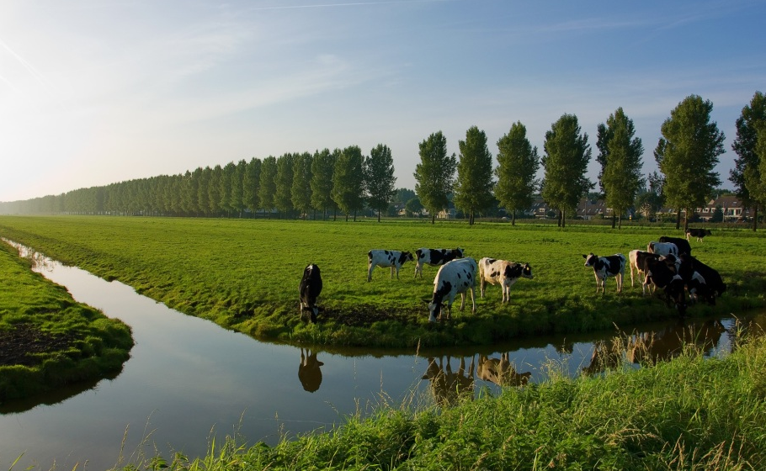
Achtergrond: Jeugd & Natuur (2)
Natuurbeelden bij jongeren (Margadant):
Drie verschillende natuurbeelden
bij jongeren (13-18):
- een beperkt natuurbeeld,
- een uitgesproken romantisch
natuurbeeld
- een ruimer natuurbeeld
Een beperkt natuurbeeld is het meest voorkomende natuurbeeld. Dat natuur en milieu alles met elkaar te maken hebben, is voor jongeren met een beperkt natuurbeeld moeilijk voorstelbaar. Zij maken een groot onderscheid tussen natuur en milieu.
Het is voor hen niet duidelijk dat verbetering van het abiotische milieu goed is voor de levende natuur en dat omgekeerd natuur van een hoge kwaliteit gunstige gevolgen kan hebben voor abiotische aspecten.
Notes:
Natuurwaarden en -beelden van jongeren
- Stephen Kellert formuleerde de volgende natuurwaarden, en gaf tevens een indicatie hoe deze waarden zich bij kinderen en jongeren ontwikkelen:
Ontwikkeling tussen 3-6 jaar:
· Gebruikswaarde: de natuur als hulpbron (‘resource’) van materialen, energie, voedsel, geneesmiddelen, etc.
· Beheersingswaarde: beheersing en controle van de natuur, veiligheid, onafhankelijkheid, autonomie.
· Bedreigende natuur (‘negativistic’): vrees voor en afkeer van de natuur, voorzichtigheid, erkennen macht van de natuur.
De materiële/ fysieke behoeften van het kind, het vermijden van bedreiging en gevaar en het verwerven van gevoelens van beheersing, beschutting en zekerheid staan voorop.
Vertrouwde en sterk gedomesticeerde planten en dieren en plekken hebben de voorkeur van kinderen.
Ontwikkeling 6-12 jaar (cruciale ‘middle childhood’ fase):
· Humanistische (of ‘humane’) waarde: emotionele verbondenheid met de natuur – intimiteit, vriendschap, geven en ontvangen, vertrouwen, rol in intermenselijke relaties,
· Esthetische waarde: zintuiglijke aantrekkingskracht van de natuur, leidend tot geraakt worden, waaronder genieten.
· Symbolische natuur: natuur als bron (‘source’) voor verbeeldingskracht, verhalen, rituelen, taal.
· Informatie- / kenniswaarde (‘naturalistic’ en ‘scientific’ samengenomen): de natuur die uitdaagt tot ontdekken en onderzoeken, tot onderdompeling in de natuur of tot kritisch denken en systematisch onderzoek zoals in de
natuurwetenschap.
‘Een kritische periode in de ontwikkeling van het zelf en voor de relatie van het individu met de natuur. De verwondering van het jonge kind wordt in deze fase getransformeerd tot een besef van exploratie en onderzoek …. het ontdekken van een nieuwe wereld’ (Sobel, 1993, p. 159).
Zie ook de ontwikkelingsvisie van Kieran Egan, die de voorkeur van en betekenis van verhalen voor kinderen als uitgangspunt voor zijn fasering neemt en de ‘middle childhood’- fase typeert als ‘romantic understanding’, Egan, 1988), het laten zien wat je kunt (competentie), los van de voortdurende zorg en controle van volwassenen zijn hier belangrijk (Erikson, 1974).
Kinderen kunnen in deze fase natuurervaringen opdoen - vaak momenten -die blijvende sporen nalaten.
Ook houden de kinderen in deze fase van verhalen, legendes, mythen en bedenken zelf ook verhalen die vaak verbonden worden met plekken in de omgeving.
Ontwikkeling 13-17 jaar:
· Morele waarde: ethische en spirituele relatie met de natuur – zingeving, natuur willen beschermen en met respect te behandelen, verbondenheid (plus: verdieping kenniswaarden op ecologisch gebied).
Jongeren kunnen op grotere tijd- en ruimteschalen denken en hun besef van ethische verantwoordelijkheden voor de natuur wordt bewuster, ‘onpartijdiger’ en meer vanuit een besef van rechtvaardigheid bezien.
De meeste jongeren zijn gesteld op uitdagende- en min of meer gevaarlijke ‘outdoor’ – activiteiten, waarin zij zichzelf meten met de natuur: wildwaterkanoën, bergbeklimmen, zeezeilen, wadlopen, ‘survival’.
>> Kees Both, Beuningen: Stichting Oase, interne publicatie (2003): “Natuureducatie en Jeugdzorg – een inventarisatie.”
- Volgens Marjan Margadant zijn er bij jongeren (13-18) drie verschillende natuurbeelden te onderscheiden: een beperkt natuurbeeld, een uitgesproken romantisch natuurbeeld en een ruimer natuurbeeld. Een beperkt natuurbeeld is het meest voorkomende natuurbeeld. Dat natuur en milieu alles met elkaar te maken hebben, is voor jongeren met een beperkt natuurbeeld moeilijk voorstelbaar. Zij maken een groot onderscheid tussen natuur en milieu. Het is voor hen niet duidelijk dat verbetering van het abiotische milieu goed is voor de levende natuur en dat omgekeerd natuur van een hoge kwaliteit gunstige gevolgen kan hebben voor abiotische aspecten.
>> Margadant (1994): “Natuur en milieu uit de eerste hand. Denkbeelden, belevingen en leerwensen van dertien- tot achttienjarigen”
Belang van natuurbeleving op jonge leeftijd & vervolg in adolescentie
- Natuurbeleving op jonge leeftijd is essentieel voor de betrokkenheid en verantwoordelijkheid van mensen bij de natuur op latere leeftijd (o.a. Margadant)
- In 2006 namen 8 natuurorganisaties daarom het inititatief genaamd ‘Nationale Uitdaging’ om het mogelijk te maken dat elk kind in NL voor zijn/haar 12e jaar minimaal 1 ‘topervaring’ in de natuur heeft gehad.
- Jaap Rohof van St. wAarde heeft onderzocht of de topervaringen ook daadwerkelijk blijven hangen bij jongeren (14-18), en hoe NME onderwijs hierop kan inspelen.
- Van belang is om in deze leeftijdsgroep het delen van topervaringen mogelijk te maken. Dit gaat gemakkelijker bij HAVO/VWO klassen. De uitdaging in het MBO ligt erin om deze uitwisseling te koppelen aan een activiteit (omdat een gemiddelde vmbo-leerling sneller vraagt om/zoekt naar een concrete opdracht, iets tastbaars).
>> Jaap Rohof, Stichting wAarde (2008): “Sprekenderwijs”
Waarde van natuurervaringen
In de literatuur (Kellert, in: Kahn/Kellert, 2002) wordt onderscheid gemaakt tussen (in volgorde van effectiviteit in attitudeverandering):
-Directe natuurervaringen: direct zintuiglijk, spontaan (alledaags, ‘natuurlijk’, grotendeels ongepland) contact met
planten, dieren en habitats die een grote mate van natuurlijkheid hebben. Hierbij valt te denken aan vrij spel op een
‘wild landje’, in een natuurtuin, een bosje of grasland, langs een beek, in een park. Er komen daar planten en dieren
voor die niet door mensen gecontroleerd worden.
-Indirecte natuurervaringen: direct zintuiglijk contact met levende wilde planten, dieren en habitats, maar dan in een
beperkter, door volwassenen geprogrammeerde en georganiseerde context. De natuur is in deze situaties meestal sterker
en doelgerichter vormgegeven en beheerd: in botanische tuinen, dierentuinen, bezoekerscentra, in de tuin bij huis, etc.
-Natuurervaringen uit de tweede hand (‘vicarious’), zonder direct zintuiglijk contact: in musea, via boeken, av-media en
elektronische media – soms realistisch, vaak ook metaforisch en symbolisch.
>> Kees Both, Beuningen: Stichting Oase, interne publicatie (2003): “Natuureducatie en Jeugdzorg – een inventarisatie.”
Invulling natuuractiviteiten voor jongeren
- Beroepskrachten van WILDzoekers, Stichting Ecokids Nederland, EO-Ronduit & Scouting Nederland geven de volgende tips om jeugd en jongeren te interesseren voor natuur:
Op activiteitenniveau:
1. Maak de activiteiten leuk en afwisselend, niet schools en belerend.
2. Benadruk, als het gaat om natuuractiviteiten, de ervaring, verwondering en beleving.
3. Zet vooral in op 'doen' en 'actief'.
4. Combineer de natuur met een sociale component.
5. Stop in al je activiteiten een spelelement.
6. Gebruik de natuur als decor.
Op organisatieniveau:
7. Werk vanuit de directe betrokkenheid: dicht bij huis en dicht bij het hart.
8. Richt je op ouders. Laat hen weten welke natuuractiviteiten hun kinderen met de organisatie kunnen gaan doen.
9. Ontwikkel laagdrempelige activiteiten: makkelijke deelname, weinig organisatie en ondersteunende producten.
10. Maak de natuur herkenbaar: Praat vooral niet over grote problemen, waar kinderen niets aan kunnen veranderen.
>> WING Proces Consultancy, Wageningen (2006): “De Jeugd Wil Natuurlijk Wel”

Slide 9
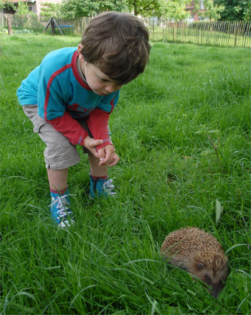
Achtergrond: Jeugd & Natuur (3)
Natuurbeleving
Natuurbeleving op jonge leeftijd is essentieel voor betrokkenheid en verantwoordelijkheid van mensen bij de natuur op latere leeftijd.
(o.a. Margadant)
Dus: stimuleren van ‘topervaringen’ bij kinderen onder de 12.
(Nationale Uitdaging, 2006)
Topervaringen blijven ook echt hangen, en jongeren zouden deze op latere leeftijd moeten delen om ze te bekrachtigen.
(Jaap Rohof, Stichting wAarde)
Notes:
Natuurwaarden en -beelden van jongeren
- Stephen Kellert formuleerde de volgende natuurwaarden, en gaf tevens een indicatie hoe deze waarden zich bij kinderen en jongeren ontwikkelen:
Ontwikkeling tussen 3-6 jaar:
· Gebruikswaarde: de natuur als hulpbron (‘resource’) van materialen, energie, voedsel, geneesmiddelen, etc.
· Beheersingswaarde: beheersing en controle van de natuur, veiligheid, onafhankelijkheid, autonomie.
· Bedreigende natuur (‘negativistic’): vrees voor en afkeer van de natuur, voorzichtigheid, erkennen macht van de natuur.
De materiële/ fysieke behoeften van het kind, het vermijden van bedreiging en gevaar en het verwerven van gevoelens van beheersing, beschutting en zekerheid staan voorop.
Vertrouwde en sterk gedomesticeerde planten en dieren en plekken hebben de voorkeur van kinderen.
Ontwikkeling 6-12 jaar (cruciale ‘middle childhood’ fase):
· Humanistische (of ‘humane’) waarde: emotionele verbondenheid met de natuur – intimiteit, vriendschap, geven en ontvangen, vertrouwen, rol in intermenselijke relaties,
· Esthetische waarde: zintuiglijke aantrekkingskracht van de natuur, leidend tot geraakt worden, waaronder genieten.
· Symbolische natuur: natuur als bron (‘source’) voor verbeeldingskracht, verhalen, rituelen, taal.
· Informatie- / kenniswaarde (‘naturalistic’ en ‘scientific’ samengenomen): de natuur die uitdaagt tot ontdekken en onderzoeken, tot onderdompeling in de natuur of tot kritisch denken en systematisch onderzoek zoals in de
natuurwetenschap.
‘Een kritische periode in de ontwikkeling van het zelf en voor de relatie van het individu met de natuur. De verwondering van het jonge kind wordt in deze fase getransformeerd tot een besef van exploratie en onderzoek …. het ontdekken van een nieuwe wereld’ (Sobel, 1993, p. 159).
Zie ook de ontwikkelingsvisie van Kieran Egan, die de voorkeur van en betekenis van verhalen voor kinderen als uitgangspunt voor zijn fasering neemt en de ‘middle childhood’- fase typeert als ‘romantic understanding’, Egan, 1988), het laten zien wat je kunt (competentie), los van de voortdurende zorg en controle van volwassenen zijn hier belangrijk (Erikson, 1974).
Kinderen kunnen in deze fase natuurervaringen opdoen - vaak momenten -die blijvende sporen nalaten.
Ook houden de kinderen in deze fase van verhalen, legendes, mythen en bedenken zelf ook verhalen die vaak verbonden worden met plekken in de omgeving.
Ontwikkeling 13-17 jaar:
· Morele waarde: ethische en spirituele relatie met de natuur – zingeving, natuur willen beschermen en met respect te behandelen, verbondenheid (plus: verdieping kenniswaarden op ecologisch gebied).
Jongeren kunnen op grotere tijd- en ruimteschalen denken en hun besef van ethische verantwoordelijkheden voor de natuur wordt bewuster, ‘onpartijdiger’ en meer vanuit een besef van rechtvaardigheid bezien.
De meeste jongeren zijn gesteld op uitdagende- en min of meer gevaarlijke ‘outdoor’ – activiteiten, waarin zij zichzelf meten met de natuur: wildwaterkanoën, bergbeklimmen, zeezeilen, wadlopen, ‘survival’.
>> Kees Both, Beuningen: Stichting Oase, interne publicatie (2003): “Natuureducatie en Jeugdzorg – een inventarisatie.”
- Volgens Marjan Margadant zijn er bij jongeren (13-18) drie verschillende natuurbeelden te onderscheiden: een beperkt natuurbeeld, een uitgesproken romantisch natuurbeeld en een ruimer natuurbeeld. Een beperkt natuurbeeld is het meest voorkomende natuurbeeld. Dat natuur en milieu alles met elkaar te maken hebben, is voor jongeren met een beperkt natuurbeeld moeilijk voorstelbaar. Zij maken een groot onderscheid tussen natuur en milieu. Het is voor hen niet duidelijk dat verbetering van het abiotische milieu goed is voor de levende natuur en dat omgekeerd natuur van een hoge kwaliteit gunstige gevolgen kan hebben voor abiotische aspecten.
>> Margadant (1994): “Natuur en milieu uit de eerste hand. Denkbeelden, belevingen en leerwensen van dertien- tot achttienjarigen”
Belang van natuurbeleving op jonge leeftijd & vervolg in adolescentie
- Natuurbeleving op jonge leeftijd is essentieel voor de betrokkenheid en verantwoordelijkheid van mensen bij de natuur op latere leeftijd (o.a. Margadant)
- In 2006 namen 8 natuurorganisaties daarom het inititatief genaamd ‘Nationale Uitdaging’ om het mogelijk te maken dat elk kind in NL voor zijn/haar 12e jaar minimaal 1 ‘topervaring’ in de natuur heeft gehad.
- Jaap Rohof van St. wAarde heeft onderzocht of de topervaringen ook daadwerkelijk blijven hangen bij jongeren (14-18), en hoe NME onderwijs hierop kan inspelen.
- Van belang is om in deze leeftijdsgroep het delen van topervaringen mogelijk te maken. Dit gaat gemakkelijker bij HAVO/VWO klassen. De uitdaging in het MBO ligt erin om deze uitwisseling te koppelen aan een activiteit (omdat een gemiddelde vmbo-leerling sneller vraagt om/zoekt naar een concrete opdracht, iets tastbaars).
>> Jaap Rohof, Stichting wAarde (2008): “Sprekenderwijs”
Waarde van natuurervaringen
In de literatuur (Kellert, in: Kahn/Kellert, 2002) wordt onderscheid gemaakt tussen (in volgorde van effectiviteit in attitudeverandering):
-Directe natuurervaringen: direct zintuiglijk, spontaan (alledaags, ‘natuurlijk’, grotendeels ongepland) contact met
planten, dieren en habitats die een grote mate van natuurlijkheid hebben. Hierbij valt te denken aan vrij spel op een
‘wild landje’, in een natuurtuin, een bosje of grasland, langs een beek, in een park. Er komen daar planten en dieren
voor die niet door mensen gecontroleerd worden.
-Indirecte natuurervaringen: direct zintuiglijk contact met levende wilde planten, dieren en habitats, maar dan in een
beperkter, door volwassenen geprogrammeerde en georganiseerde context. De natuur is in deze situaties meestal sterker
en doelgerichter vormgegeven en beheerd: in botanische tuinen, dierentuinen, bezoekerscentra, in de tuin bij huis, etc.
-Natuurervaringen uit de tweede hand (‘vicarious’), zonder direct zintuiglijk contact: in musea, via boeken, av-media en
elektronische media – soms realistisch, vaak ook metaforisch en symbolisch.
>> Kees Both, Beuningen: Stichting Oase, interne publicatie (2003): “Natuureducatie en Jeugdzorg – een inventarisatie.”
Invulling natuuractiviteiten voor jongeren
- Beroepskrachten van WILDzoekers, Stichting Ecokids Nederland, EO-Ronduit & Scouting Nederland geven de volgende tips om jeugd en jongeren te interesseren voor natuur:
Op activiteitenniveau:
1. Maak de activiteiten leuk en afwisselend, niet schools en belerend.
2. Benadruk, als het gaat om natuuractiviteiten, de ervaring, verwondering en beleving.
3. Zet vooral in op 'doen' en 'actief'.
4. Combineer de natuur met een sociale component.
5. Stop in al je activiteiten een spelelement.
6. Gebruik de natuur als decor.
Op organisatieniveau:
7. Werk vanuit de directe betrokkenheid: dicht bij huis en dicht bij het hart.
8. Richt je op ouders. Laat hen weten welke natuuractiviteiten hun kinderen met de organisatie kunnen gaan doen.
9. Ontwikkel laagdrempelige activiteiten: makkelijke deelname, weinig organisatie en ondersteunende producten.
10. Maak de natuur herkenbaar: Praat vooral niet over grote problemen, waar kinderen niets aan kunnen veranderen.
>> WING Proces Consultancy, Wageningen (2006): “De Jeugd Wil Natuurlijk Wel”

Slide 10
De waarde van natuurervaringen
Directe natuurervaringen
Spontaan, alledaags, ‘natuurlijk’ (ongepland) zintuiglijk contact met planten, dieren & habitats die een grote mate van natuurlijkheid hebben.
Bijv: vrij spel op ‘wild landje’, bosje of grasland.
Indirecte natuurervaringen
Direct zintuiglijk contact met levende wilde planten, dieren & habitats, maar dan in een beperkter, door volwassenen georganiseerde context.
Bijv: botanische tuinen, dierentuinen, bezoekerscentra, etc.
Natuurervaringen uit de tweede hand
Zonder direct zintuiglijk contact.
Bijv: in musea, via boeken, televisie & internet. Vaak metaforisch & symbolisch.
Directe ervaringen hebben de grootste impact op attitude
Achtergrond: Jeugd & Natuur (4)
Notes:
Natuurwaarden en -beelden van jongeren
- Stephen Kellert formuleerde de volgende natuurwaarden, en gaf tevens een indicatie hoe deze waarden zich bij kinderen en jongeren ontwikkelen:
Ontwikkeling tussen 3-6 jaar:
· Gebruikswaarde: de natuur als hulpbron (‘resource’) van materialen, energie, voedsel, geneesmiddelen, etc.
· Beheersingswaarde: beheersing en controle van de natuur, veiligheid, onafhankelijkheid, autonomie.
· Bedreigende natuur (‘negativistic’): vrees voor en afkeer van de natuur, voorzichtigheid, erkennen macht van de natuur.
De materiële/ fysieke behoeften van het kind, het vermijden van bedreiging en gevaar en het verwerven van gevoelens van beheersing, beschutting en zekerheid staan voorop.
Vertrouwde en sterk gedomesticeerde planten en dieren en plekken hebben de voorkeur van kinderen.
Ontwikkeling 6-12 jaar (cruciale ‘middle childhood’ fase):
· Humanistische (of ‘humane’) waarde: emotionele verbondenheid met de natuur – intimiteit, vriendschap, geven en ontvangen, vertrouwen, rol in intermenselijke relaties,
· Esthetische waarde: zintuiglijke aantrekkingskracht van de natuur, leidend tot geraakt worden, waaronder genieten.
· Symbolische natuur: natuur als bron (‘source’) voor verbeeldingskracht, verhalen, rituelen, taal.
· Informatie- / kenniswaarde (‘naturalistic’ en ‘scientific’ samengenomen): de natuur die uitdaagt tot ontdekken en onderzoeken, tot onderdompeling in de natuur of tot kritisch denken en systematisch onderzoek zoals in de
natuurwetenschap.
‘Een kritische periode in de ontwikkeling van het zelf en voor de relatie van het individu met de natuur. De verwondering van het jonge kind wordt in deze fase getransformeerd tot een besef van exploratie en onderzoek …. het ontdekken van een nieuwe wereld’ (Sobel, 1993, p. 159).
Zie ook de ontwikkelingsvisie van Kieran Egan, die de voorkeur van en betekenis van verhalen voor kinderen als uitgangspunt voor zijn fasering neemt en de ‘middle childhood’- fase typeert als ‘romantic understanding’, Egan, 1988), het laten zien wat je kunt (competentie), los van de voortdurende zorg en controle van volwassenen zijn hier belangrijk (Erikson, 1974).
Kinderen kunnen in deze fase natuurervaringen opdoen - vaak momenten -die blijvende sporen nalaten.
Ook houden de kinderen in deze fase van verhalen, legendes, mythen en bedenken zelf ook verhalen die vaak verbonden worden met plekken in de omgeving.
Ontwikkeling 13-17 jaar:
· Morele waarde: ethische en spirituele relatie met de natuur – zingeving, natuur willen beschermen en met respect te behandelen, verbondenheid (plus: verdieping kenniswaarden op ecologisch gebied).
Jongeren kunnen op grotere tijd- en ruimteschalen denken en hun besef van ethische verantwoordelijkheden voor de natuur wordt bewuster, ‘onpartijdiger’ en meer vanuit een besef van rechtvaardigheid bezien.
De meeste jongeren zijn gesteld op uitdagende- en min of meer gevaarlijke ‘outdoor’ – activiteiten, waarin zij zichzelf meten met de natuur: wildwaterkanoën, bergbeklimmen, zeezeilen, wadlopen, ‘survival’.
>> Kees Both, Beuningen: Stichting Oase, interne publicatie (2003): “Natuureducatie en Jeugdzorg – een inventarisatie.”
- Volgens Marjan Margadant zijn er bij jongeren (13-18) drie verschillende natuurbeelden te onderscheiden: een beperkt natuurbeeld, een uitgesproken romantisch natuurbeeld en een ruimer natuurbeeld. Een beperkt natuurbeeld is het meest voorkomende natuurbeeld. Dat natuur en milieu alles met elkaar te maken hebben, is voor jongeren met een beperkt natuurbeeld moeilijk voorstelbaar. Zij maken een groot onderscheid tussen natuur en milieu. Het is voor hen niet duidelijk dat verbetering van het abiotische milieu goed is voor de levende natuur en dat omgekeerd natuur van een hoge kwaliteit gunstige gevolgen kan hebben voor abiotische aspecten.
>> Margadant (1994): “Natuur en milieu uit de eerste hand. Denkbeelden, belevingen en leerwensen van dertien- tot achttienjarigen”
Belang van natuurbeleving op jonge leeftijd & vervolg in adolescentie
- Natuurbeleving op jonge leeftijd is essentieel voor de betrokkenheid en verantwoordelijkheid van mensen bij de natuur op latere leeftijd (o.a. Margadant)
- In 2006 namen 8 natuurorganisaties daarom het inititatief genaamd ‘Nationale Uitdaging’ om het mogelijk te maken dat elk kind in NL voor zijn/haar 12e jaar minimaal 1 ‘topervaring’ in de natuur heeft gehad.
- Jaap Rohof van St. wAarde heeft onderzocht of de topervaringen ook daadwerkelijk blijven hangen bij jongeren (14-18), en hoe NME onderwijs hierop kan inspelen.
- Van belang is om in deze leeftijdsgroep het delen van topervaringen mogelijk te maken. Dit gaat gemakkelijker bij HAVO/VWO klassen. De uitdaging in het MBO ligt erin om deze uitwisseling te koppelen aan een activiteit (omdat een gemiddelde vmbo-leerling sneller vraagt om/zoekt naar een concrete opdracht, iets tastbaars).
>> Jaap Rohof, Stichting wAarde (2008): “Sprekenderwijs”
Waarde van natuurervaringen
In de literatuur (Kellert, in: Kahn/Kellert, 2002) wordt onderscheid gemaakt tussen (in volgorde van effectiviteit in attitudeverandering):
-Directe natuurervaringen: direct zintuiglijk, spontaan (alledaags, ‘natuurlijk’, grotendeels ongepland) contact met
planten, dieren en habitats die een grote mate van natuurlijkheid hebben. Hierbij valt te denken aan vrij spel op een
‘wild landje’, in een natuurtuin, een bosje of grasland, langs een beek, in een park. Er komen daar planten en dieren
voor die niet door mensen gecontroleerd worden.
-Indirecte natuurervaringen: direct zintuiglijk contact met levende wilde planten, dieren en habitats, maar dan in een
beperkter, door volwassenen geprogrammeerde en georganiseerde context. De natuur is in deze situaties meestal sterker
en doelgerichter vormgegeven en beheerd: in botanische tuinen, dierentuinen, bezoekerscentra, in de tuin bij huis, etc.
-Natuurervaringen uit de tweede hand (‘vicarious’), zonder direct zintuiglijk contact: in musea, via boeken, av-media en
elektronische media – soms realistisch, vaak ook metaforisch en symbolisch.
>> Kees Both, Beuningen: Stichting Oase, interne publicatie (2003): “Natuureducatie en Jeugdzorg – een inventarisatie.”
Invulling natuuractiviteiten voor jongeren
- Beroepskrachten van WILDzoekers, Stichting Ecokids Nederland, EO-Ronduit & Scouting Nederland geven de volgende tips om jeugd en jongeren te interesseren voor natuur:
Op activiteitenniveau:
1. Maak de activiteiten leuk en afwisselend, niet schools en belerend.
2. Benadruk, als het gaat om natuuractiviteiten, de ervaring, verwondering en beleving.
3. Zet vooral in op 'doen' en 'actief'.
4. Combineer de natuur met een sociale component.
5. Stop in al je activiteiten een spelelement.
6. Gebruik de natuur als decor.
Op organisatieniveau:
7. Werk vanuit de directe betrokkenheid: dicht bij huis en dicht bij het hart.
8. Richt je op ouders. Laat hen weten welke natuuractiviteiten hun kinderen met de organisatie kunnen gaan doen.
9. Ontwikkel laagdrempelige activiteiten: makkelijke deelname, weinig organisatie en ondersteunende producten.
10. Maak de natuur herkenbaar: Praat vooral niet over grote problemen, waar kinderen niets aan kunnen veranderen.
>> WING Proces Consultancy, Wageningen (2006): “De Jeugd Wil Natuurlijk Wel”

Slide 11
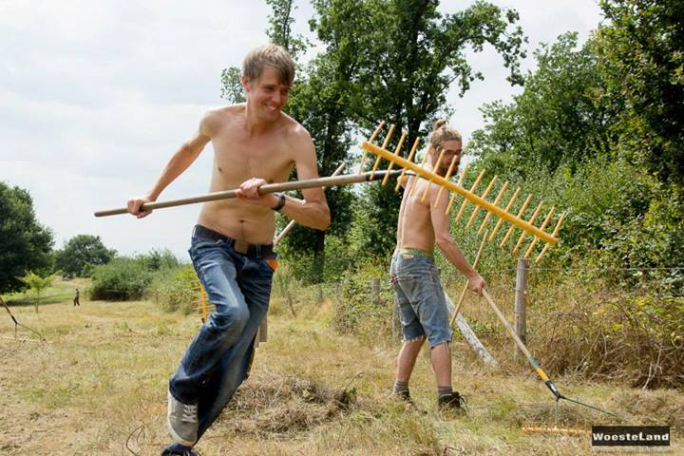
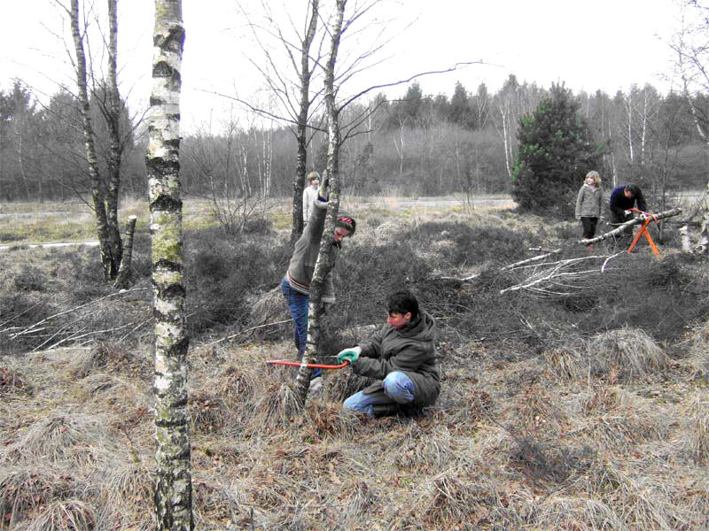
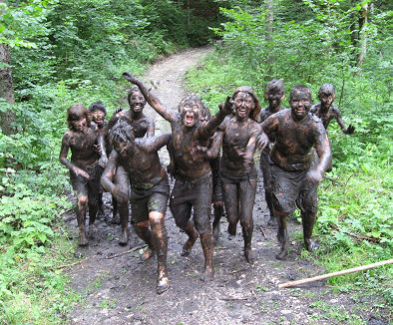
Achtergrond: Jeugd & Natuur (5)
Hoe natuuractiviteiten voor jongeren in te vullen?
Advies beroepskrachten*
1. Maak de activiteiten leuk en afwisselend, niet schools en belerend.
2. Benadruk, als het gaat om natuuractiviteiten, de ervaring, verwondering en beleving.
3. Zet vooral in op 'doen' en 'actief'.
4. Combineer de natuur met een sociale component.
5. Stop in al je activiteiten een spelelement.
6. Gebruik de natuur als decor.
*medewerkers van WILDzoekers, Stichting Ecokids Nederland, EO-Ronduit & Scouting Nederland
in de uitgave “De Jeugd Wil Wel” (WING Proces Consultancy, Wageningen 2006)
Notes:
Natuurwaarden en -beelden van jongeren
- Stephen Kellert formuleerde de volgende natuurwaarden, en gaf tevens een indicatie hoe deze waarden zich bij kinderen en jongeren ontwikkelen:
Ontwikkeling tussen 3-6 jaar:
· Gebruikswaarde: de natuur als hulpbron (‘resource’) van materialen, energie, voedsel, geneesmiddelen, etc.
· Beheersingswaarde: beheersing en controle van de natuur, veiligheid, onafhankelijkheid, autonomie.
· Bedreigende natuur (‘negativistic’): vrees voor en afkeer van de natuur, voorzichtigheid, erkennen macht van de natuur.
De materiële/ fysieke behoeften van het kind, het vermijden van bedreiging en gevaar en het verwerven van gevoelens van beheersing, beschutting en zekerheid staan voorop.
Vertrouwde en sterk gedomesticeerde planten en dieren en plekken hebben de voorkeur van kinderen.
Ontwikkeling 6-12 jaar (cruciale ‘middle childhood’ fase):
· Humanistische (of ‘humane’) waarde: emotionele verbondenheid met de natuur – intimiteit, vriendschap, geven en ontvangen, vertrouwen, rol in intermenselijke relaties,
· Esthetische waarde: zintuiglijke aantrekkingskracht van de natuur, leidend tot geraakt worden, waaronder genieten.
· Symbolische natuur: natuur als bron (‘source’) voor verbeeldingskracht, verhalen, rituelen, taal.
· Informatie- / kenniswaarde (‘naturalistic’ en ‘scientific’ samengenomen): de natuur die uitdaagt tot ontdekken en onderzoeken, tot onderdompeling in de natuur of tot kritisch denken en systematisch onderzoek zoals in de
natuurwetenschap.
‘Een kritische periode in de ontwikkeling van het zelf en voor de relatie van het individu met de natuur. De verwondering van het jonge kind wordt in deze fase getransformeerd tot een besef van exploratie en onderzoek …. het ontdekken van een nieuwe wereld’ (Sobel, 1993, p. 159).
Zie ook de ontwikkelingsvisie van Kieran Egan, die de voorkeur van en betekenis van verhalen voor kinderen als uitgangspunt voor zijn fasering neemt en de ‘middle childhood’- fase typeert als ‘romantic understanding’, Egan, 1988), het laten zien wat je kunt (competentie), los van de voortdurende zorg en controle van volwassenen zijn hier belangrijk (Erikson, 1974).
Kinderen kunnen in deze fase natuurervaringen opdoen - vaak momenten -die blijvende sporen nalaten.
Ook houden de kinderen in deze fase van verhalen, legendes, mythen en bedenken zelf ook verhalen die vaak verbonden worden met plekken in de omgeving.
Ontwikkeling 13-17 jaar:
· Morele waarde: ethische en spirituele relatie met de natuur – zingeving, natuur willen beschermen en met respect te behandelen, verbondenheid (plus: verdieping kenniswaarden op ecologisch gebied).
Jongeren kunnen op grotere tijd- en ruimteschalen denken en hun besef van ethische verantwoordelijkheden voor de natuur wordt bewuster, ‘onpartijdiger’ en meer vanuit een besef van rechtvaardigheid bezien.
De meeste jongeren zijn gesteld op uitdagende- en min of meer gevaarlijke ‘outdoor’ – activiteiten, waarin zij zichzelf meten met de natuur: wildwaterkanoën, bergbeklimmen, zeezeilen, wadlopen, ‘survival’.
>> Kees Both, Beuningen: Stichting Oase, interne publicatie (2003): “Natuureducatie en Jeugdzorg – een inventarisatie.”
- Volgens Marjan Margadant zijn er bij jongeren (13-18) drie verschillende natuurbeelden te onderscheiden: een beperkt natuurbeeld, een uitgesproken romantisch natuurbeeld en een ruimer natuurbeeld. Een beperkt natuurbeeld is het meest voorkomende natuurbeeld. Dat natuur en milieu alles met elkaar te maken hebben, is voor jongeren met een beperkt natuurbeeld moeilijk voorstelbaar. Zij maken een groot onderscheid tussen natuur en milieu. Het is voor hen niet duidelijk dat verbetering van het abiotische milieu goed is voor de levende natuur en dat omgekeerd natuur van een hoge kwaliteit gunstige gevolgen kan hebben voor abiotische aspecten.
>> Margadant (1994): “Natuur en milieu uit de eerste hand. Denkbeelden, belevingen en leerwensen van dertien- tot achttienjarigen”
Belang van natuurbeleving op jonge leeftijd & vervolg in adolescentie
- Natuurbeleving op jonge leeftijd is essentieel voor de betrokkenheid en verantwoordelijkheid van mensen bij de natuur op latere leeftijd (o.a. Margadant)
- In 2006 namen 8 natuurorganisaties daarom het inititatief genaamd ‘Nationale Uitdaging’ om het mogelijk te maken dat elk kind in NL voor zijn/haar 12e jaar minimaal 1 ‘topervaring’ in de natuur heeft gehad.
- Jaap Rohof van St. wAarde heeft onderzocht of de topervaringen ook daadwerkelijk blijven hangen bij jongeren (14-18), en hoe NME onderwijs hierop kan inspelen.
- Van belang is om in deze leeftijdsgroep het delen van topervaringen mogelijk te maken. Dit gaat gemakkelijker bij HAVO/VWO klassen. De uitdaging in het MBO ligt erin om deze uitwisseling te koppelen aan een activiteit (omdat een gemiddelde vmbo-leerling sneller vraagt om/zoekt naar een concrete opdracht, iets tastbaars).
>> Jaap Rohof, Stichting wAarde (2008): “Sprekenderwijs”
Waarde van natuurervaringen
In de literatuur (Kellert, in: Kahn/Kellert, 2002) wordt onderscheid gemaakt tussen (in volgorde van effectiviteit in attitudeverandering):
-Directe natuurervaringen: direct zintuiglijk, spontaan (alledaags, ‘natuurlijk’, grotendeels ongepland) contact met
planten, dieren en habitats die een grote mate van natuurlijkheid hebben. Hierbij valt te denken aan vrij spel op een
‘wild landje’, in een natuurtuin, een bosje of grasland, langs een beek, in een park. Er komen daar planten en dieren
voor die niet door mensen gecontroleerd worden.
-Indirecte natuurervaringen: direct zintuiglijk contact met levende wilde planten, dieren en habitats, maar dan in een
beperkter, door volwassenen geprogrammeerde en georganiseerde context. De natuur is in deze situaties meestal sterker
en doelgerichter vormgegeven en beheerd: in botanische tuinen, dierentuinen, bezoekerscentra, in de tuin bij huis, etc.
-Natuurervaringen uit de tweede hand (‘vicarious’), zonder direct zintuiglijk contact: in musea, via boeken, av-media en
elektronische media – soms realistisch, vaak ook metaforisch en symbolisch.
>> Kees Both, Beuningen: Stichting Oase, interne publicatie (2003): “Natuureducatie en Jeugdzorg – een inventarisatie.”
Invulling natuuractiviteiten voor jongeren
- Beroepskrachten van WILDzoekers, Stichting Ecokids Nederland, EO-Ronduit & Scouting Nederland geven de volgende tips om jeugd en jongeren te interesseren voor natuur:
Op activiteitenniveau:
1. Maak de activiteiten leuk en afwisselend, niet schools en belerend.
2. Benadruk, als het gaat om natuuractiviteiten, de ervaring, verwondering en beleving.
3. Zet vooral in op 'doen' en 'actief'.
4. Combineer de natuur met een sociale component.
5. Stop in al je activiteiten een spelelement.
6. Gebruik de natuur als decor.
Op organisatieniveau:
7. Werk vanuit de directe betrokkenheid: dicht bij huis en dicht bij het hart.
8. Richt je op ouders. Laat hen weten welke natuuractiviteiten hun kinderen met de organisatie kunnen gaan doen.
9. Ontwikkel laagdrempelige activiteiten: makkelijke deelname, weinig organisatie en ondersteunende producten.
10. Maak de natuur herkenbaar: Praat vooral niet over grote problemen, waar kinderen niets aan kunnen veranderen.
>> WING Proces Consultancy, Wageningen (2006): “De Jeugd Wil Natuurlijk Wel”

Slide 12
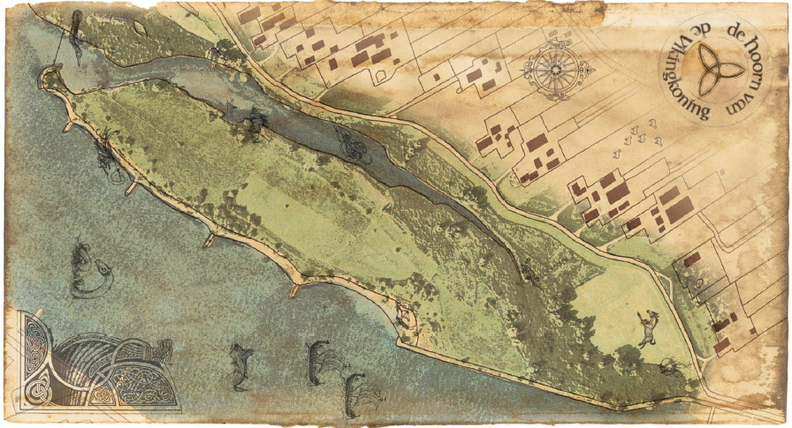
Welke eisen stellen we aan het gebied?
Gevarieerde omgeving
Omgeving moet inspireren tot spannend verhaal
Óf: omgeving kent spannende geschiedenis

Slide 13
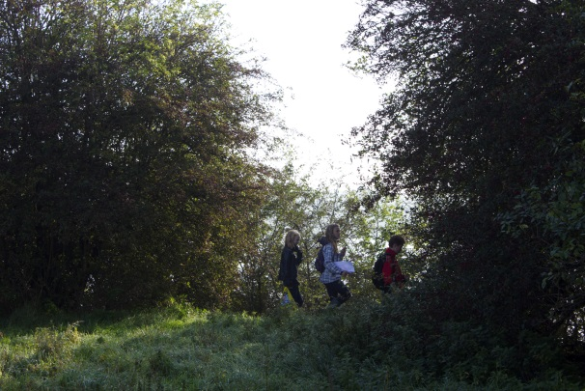
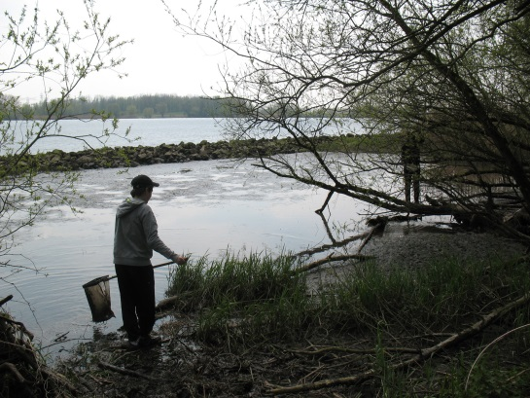
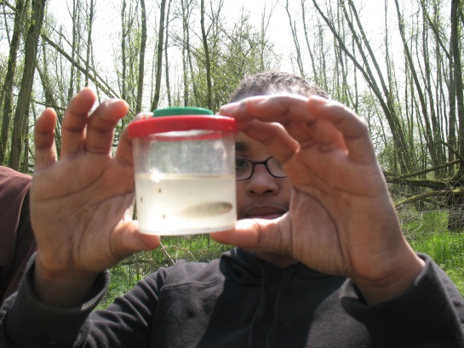
Wat heeft dit nog met biologie te maken?!
Het verhaal is de kapstok. Daaraan hangen de technieken die je wilt aanleren.
In de context van het verhaal komen bijvoorbeeld de volgende veldwerktechnieken aan bod:
  determineren
  bodemonderzoek
  macrofauna (in het water) vangen
  kompaslezen
  kaart maken
  dieren observeren

Slide 14
Verdere kaders
Korte, duidelijke opdrachten
Actieve opdrachten afgewisseld met belevingsgerichte opdrachten (ervaren/artistiek)
Een activiteit heeft een kop (inleiding, toonzetting) én een staart: zorg voor gezamenlijke afsluiting met terugkoppeling
Spreek leerlingen aan op verantwoordelijkheid & eigenwaarde: zorg dat het veldwerk écht is – er wordt iets mee gedaan.
Zorg ook voor momenten van rust; het hoeft geen aanschakeling van activiteiten te zijn.
Laat het vooral een fijne dag buiten zijn; leren is belangrijk, maar hoofdzaak is vooral het ervaren van zoveel mogelijk aspecten van natuur

Slide 15
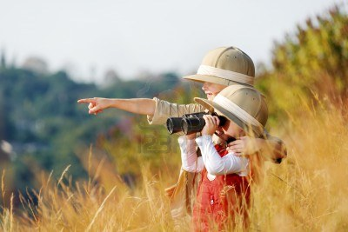
Opdracht: Naar Buiten®
We gaan naar buiten om een natuurbelevingsactiviteit voor deze omgeving te bedenken – een eerste aanzet in ieder geval – binnen de geschetste kaders (zie ook handout).
De groepsindeling voor beide rondes is terug te zien op de uitgedeelde stickers.
Eerste ronde (30 minuten): 5 groepen van 6 (A t/m E)
>> Maak een opzet voor een natuuractiviteit binnen de geschetste kaders. Ieder groepslid maakt eigen aantekeningen van de ideeën die opborrelen.
Tweede ronde (30 minuten): 5 groepen van 6 (1 t/m 5)
>> De groepen uit de eerste ronde worden herschikt. Uit elke groep blijven 2 mensen bij elkaar om elkaar aan te vullen en te ondersteunen in de nieuwe groepen. Om de beurt worden de verschillende ideeën besproken (3 ideeën, want 3 duo’s per groep).

